Slide 1
多層膜ミラーによる COW効果の測定

Slide 2
目次
原理
事前シミュレーション
実験
考察
結論

Slide 3
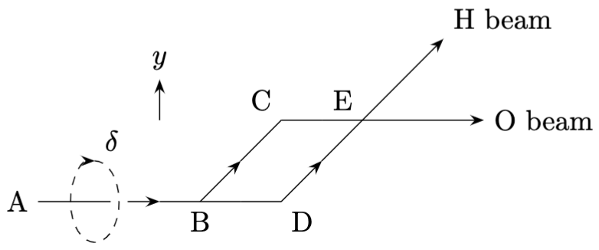
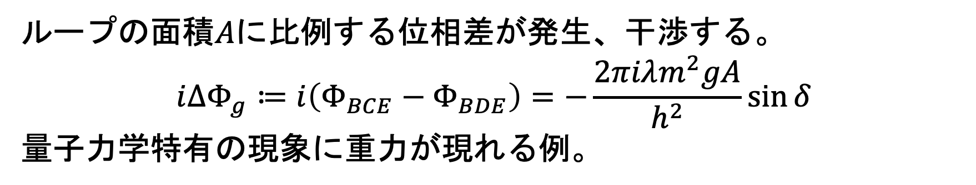
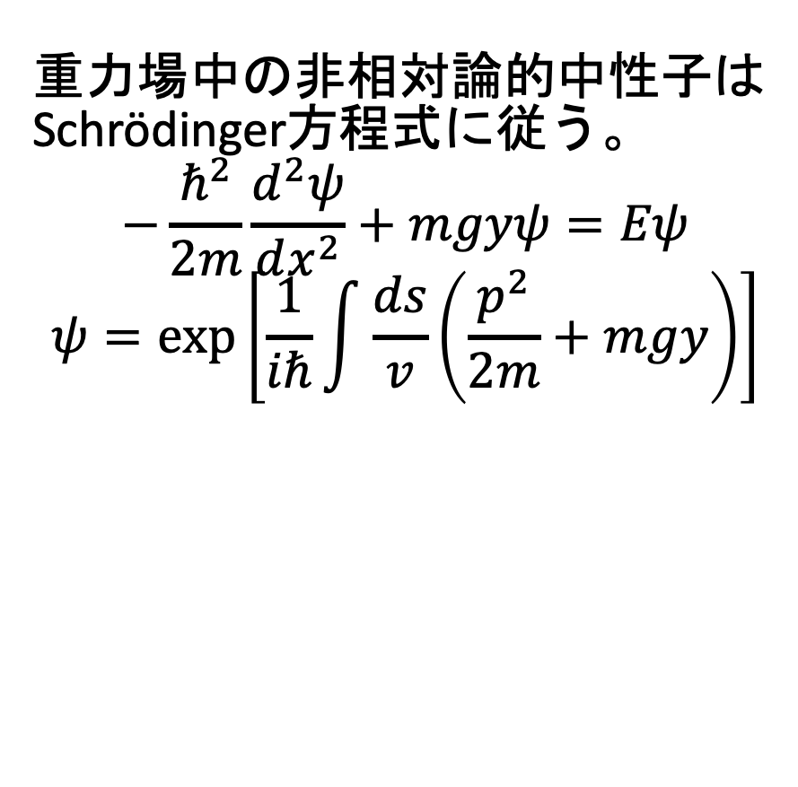
原理
重力場中の非相対論的中性子はSchrödinger方程式に従う。
$$−\frac{ℏ^{2}}{2m}\frac{d^{2}ψ}{dx^{2}}+mgyψ=Eψ$$
$$ψ=\exp\left[\frac{1}{iℏ}\int{\frac{ds}{v}\left(\frac{p^{2}}{2m}+mgy\right)}\right]$$
ループの面積$A$に比例する位相差が発生、干渉する。
$$i∆Φ_{g}≔i\left(Φ_{BCE}−Φ_{BDE}\right)=−\frac{2πiλm^{2}gA}{h^{2}}\sin{δ}$$
量子力学特有の現象に重力が現れる例。

Slide 4
COW効果の実験ではこれまで結晶のBragg反射が用いられてきた。
使える波長が限定される

Slide 5
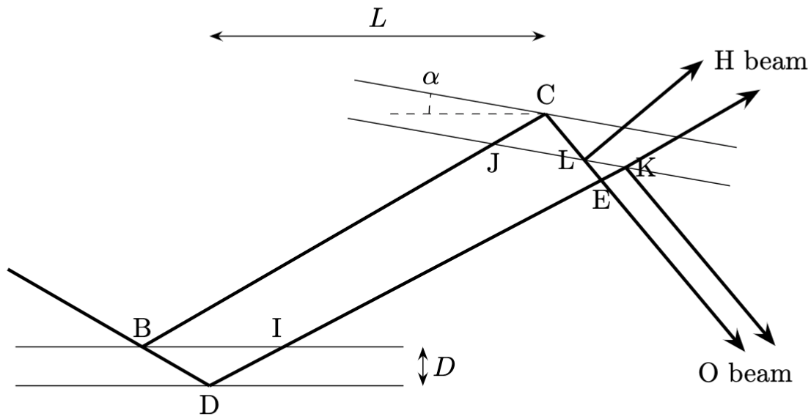
四角形が平行四辺形から歪むと、

